Slide 1
ORDER BY операторунун жардамында берилгендерди сортировкалоо

Slide 2
Сабактын планы:
ORDER BY операторунун колдонушу;
Берилгендерди кемүү тартиби боюнча сортировкалоо;
Берилгендерди бир нече мамычалар боюнча сортировкалоо.

Slide 3
Сабактын максаты:
Студенттер берилгендерди сортировкалоо үчүн ORDER BY операторун колдонуу билет.

Slide 4
Глоссарий:
ORDER BY – берилгендерди сортировкалоочу оператор
ASC – берилгендерди өсүү тартиби боюнча сортировкалоочу оператор
DESC – берилгендерди кемүү тартиби боюнча сортировкалоочу оператор

Slide 5
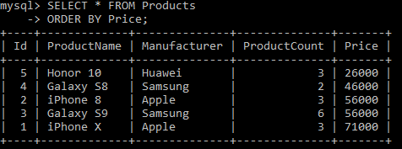
ORDER BY оператору
ORDER BY оператору бир же бир нече мамычалар боюнча берилгендерди сортировкалайт. Бул сортировкалоо баштапкы абалда өсүү тартиби боюнча аткарылат.
1-мисал. Products таблицасындагы берилгендерди Price мамычасы боюнча өсүү тартибинде сортировкалоо талап кылынсын. Ал үчүн төмөндөгүдөй команда аткарылат:
SELECT * FROM Products
ORDER BY Price;

Slide 6
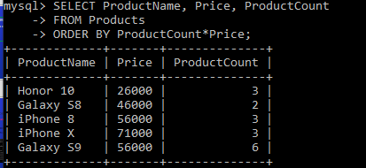
Сортировкалоону татаал туюнтмалар аркылуу да жүргүзүүгө болот:
2-мисал. Products таблицасындагы товардын жалпы суммасы боюнча берилгендерди сортировкалоо талап кылынсын. Ал үчүн төмөнкүдөй команда аткарылат:
Select ProductName, Price, ProductCount
FROM Products
ORDER BY ProductCount*Price;

Slide 7
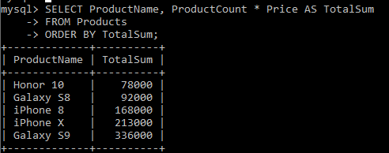
Сортировкалоону мамычага псевдоним коюу менен да жүргүзүүгө болот.
3-мисал. Товардын жалпы суммасы боюнча ага псевдоним ыйгарылып, берилгендерди сортировкалоо талап кылынсын. Ал үчүн төмөнкүдөй команда аткарылат:
SELECT ProductName, ProductCount * Price AS TotalSum
FROM Products
ORDER BY TotalSum;

Slide 8
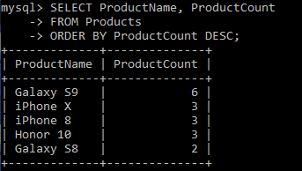
Берилгендерди кемүү тартиби боюнча сортировкалоо. DESC оператору
Берилгендерди кемүү тартиби боюнча сортировкалоо үчүн DESC оператору колдонулат.
4-мисал. Товардын саны боюнча берилгендерди кемүү тартибинде сортировкалоо талап кылынсын. Ал үчүн төмөнкүдөй команда аткарылат:
SELECT ProductName, ProductCount
FROM Products
ORDER BY ProductCount DESC;

Slide 9
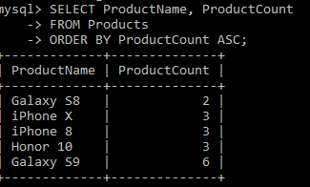
Берилгендерди өсүү тартиби боюнча сортировкалоо. ASC оператору
ASC оператору берилгендерди өсүү тартиби боюнча сортировкалайт.
5-мисал. Товардын саны боюнча берилгендерди өсүү тартибинде сортировкалоо талап кылынсын. Ал үчүн төмөнкүдөй команда аткарылат:
SELECT ProductName, ProductCount
FROM Products
ORDER BY ProductCount ASC;

Slide 10
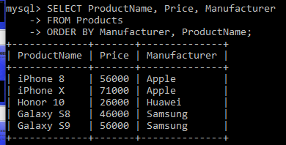
Берилгендерди бир нече мамычалар боюнча сортировкалоо
Берилгендерди бир эле убакта бир нече мамычалар боюнча сортировкалоодо ORDER BY операторунан кийин ар бир мамычаны үтүр аркылуу ажыратып чыгуу керек.
6-мисал. Товарды өндүрүүчү компаниялар жана товардын аты боюнча берилгендерди сортировкалоо талап кылынсын. Ал үчүн төмөнкүдөй команда аткарылат:
SELECT ProductName, Price, Manufacturer
FROM Products
ORDER BY Manufacturer, ProductName;

Slide 11
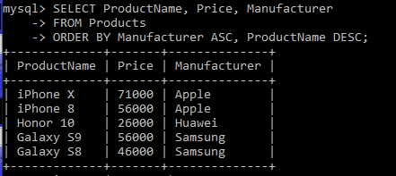
Бир эле убакта өсүү, кемүү тартибинде берилгендерди сортировкалоого болот.
6-мисал. Manufacturer мамычасы боюнча берилгендер өсүү тартибинде, ал эми ProductName мамычасы боюнча кемүү тартибинде берилгендерди сортировкалоо талап кылынсын. Ал үчүн төмөнкүдөй команда аткарылат:
SELECT ProductName, Price, Manufacturer
FROM Products
ORDER BY Manufacturer ASC, ProductName DESC;

Slide 12
Текшерүүчү суроолор:
1. ORDER BY оператору кандай кызмат аткарат?
2. Баштапкы абалды берилгендер кайсы тартипте сортировкаланат?
3. ASC операторунун жардамында берилгендер кандай тартипте сортировкаланат?
4. DESC операторунун кызматы кандай?
5. Бир нече мамычалар боюнча сортировкалоо кандай жүргүзүлөт?

